Slide 1
ÇATIŞMA ÇÖZME BECERİLERİ

Slide 2
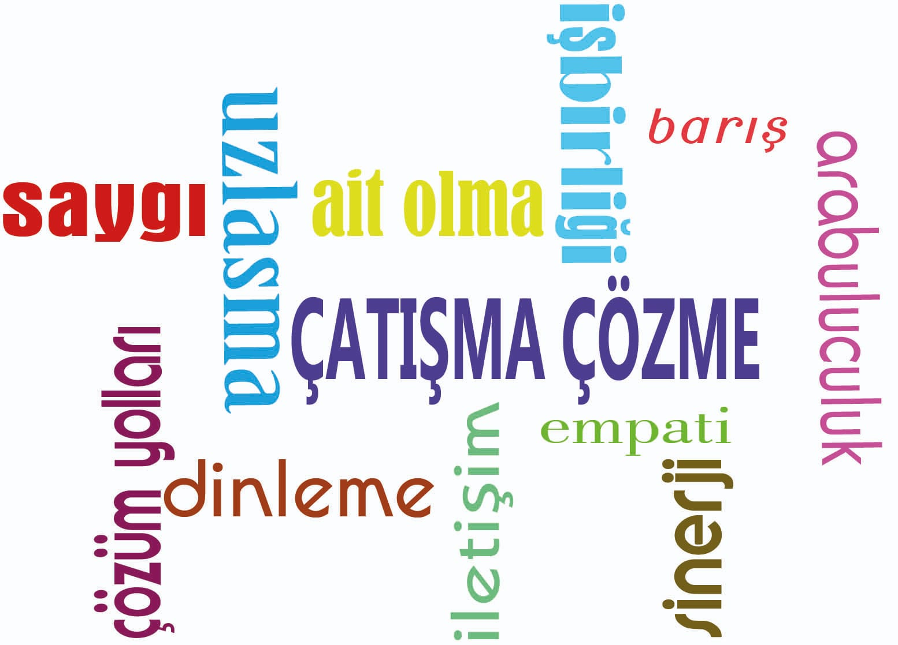
Notes:
2

Slide 3
Ergenler arasında en küçük meseleler ve anlaşmazlıklar genellikle büyümekte ve kavgalara sebep olabilmektedir. Ne yazık ki, pek çok ergen çatışmalar ya da anlaşmazlıklar ortaya çıktığında kavgadan başka bir seçenek olmadığına inanmaktadırlar.
Çatışmalar ve anlaşmazlıklar günlük hayatımızın parçasıdır. Ancak bunları şiddete başvurmadan çözebilmek bazı beceriler edinmeyi gerektirir. Çocuklarımıza çatışma çözme becerileri kazandırmanın, sadece kendilerine ya da arkadaşlarına yararı yoktur; aynı zamanda uzun dönemde şiddetsiz bir toplumun temellerinin atılmasına da katkıda bulunacaktır.

Slide 4
ÇATIŞMA
İki ya da daha fazla kişinin isteklerinin birbiriyle uymaması sonucunda ortaya çıkan anlaşmazlıktır.
Çatışma, insanların farklı görüşler, ihtiyaçlar veya değerler nedeniyle karşı karşıya geldikleri bir durumdur.

Slide 5
Öğrenciler, okulda, ailelerinde, arkadaş çevrelerinde veya diğer sosyal ortamlarda çeşitli çatışmalarla karşılaşabilirler.
Bu nedenle, çatışma çözme becerilerini geliştirmek, öğrencilere hayatları boyunca faydalı olabilecek bir yetenektir.

Slide 6
Çatışma Çözme:
Anlaşmazlıkları olan tarafların, başarılı bir sonuca ulaşmak için birlikte yürüttükleri bir çalışma sürecidir.

Slide 7
Öğrenciler yaşadıkları çatışmalara farklı tepkiler gösterirler. Gelişim dönemleri içerisinde değişikliğe uğrayan bu tepkileri ailelerinden, geldikleri sosyal çevreden ve görsel yayınlardan öğrenmektedirler. .
Çatışmalar kaçınılmaz olduğuna göre çatışmalara gösterilen tepkilerin de yapıcı olması önemlidir. Yapıcı çatışma çözme yaklaşımı ancak çatışmanın doğasının anlaşılması ve çatışma çözme ilke ve evrelerinin öğrenilmesi ile sağlanabilir.

Slide 8
Bu nedenle okullarda öğrencilerin birbirleriyle, öğretmenlerle ve okulda bulunan diğer kişilerle yaşadıkları iletişim çatışmaları ve anlaşmazlıklarının doğasının ve nedenlerinin anlaşılması, bu çatışmaları yönetmek ve bunlarla etkili olarak başa çıkmak için bir ön koşuldur.

Slide 9
ÖĞRENCİLER ARASINDAKİ ÇATIŞMA NEDENLERİ BAKILDIĞINDA;
Öğrencilerin birlikte öğrenmek yerine birbirlerine karşı öğrenmeye çalıştıkları rekabetçi sınıf ortamı
Güvensiz ve arkadaşça olmayan hoşgörüsüz sınıf ortamı,
Çatışmalara temel oluşturan düşük iletişim, yanlış anlama ve yanlış algılama,
Duyguların uygun olmayan biçimde ifade edilmesi
Zayıf çatışma çözme becerileri ile çatışmaya yaratıcı tepki verememe, gücün yanlış kullanımı,
Esnek olmayan kurallar, sürekli olarak gücün otoriter tarzda kullanımıdır.

Slide 10
Çatışma Çözme Davranışları
Bireylerin yaşadıkları çatışmaları çözmek için gösterdikleri tepkilerdir. Bunlar genellikle kaçma, saldırganlık (kavga etme) ve işbirliği problem çözme) eklinde üçe ayrılmaktadır.

Slide 12
ÇATIŞMA ÇÖZME DAVRANIŞLARI
KAÇINMA SALDIRGANLIK PROBLEM ÇÖZME
(Kavga Etme)
Kaybet-Kazan Kazan-Kaybet Kazan-Kazan
(Kaybet-Kaybet) (Kaybet-Kaybet)
Çatışma Çözme Davranışları (Simith ve Sidwell,1990)

Slide 13
Çatışmaya Gösterilen Tepkiler
Kaçınma: Tarafların, hiç çatıma yaşamamı gibi sorunlarını görmezden gelmeleri ya da çatışmanın varlığını inkar ederek hem kendi isteklerine hem de karşı tarafın isteklerine kayıtsız kalmasıdır.
Saldırganlık (kavga etme): Tarafların birbirleriyle konuşmak ve çözüm üretmeye çalışmak yerine, karşı tarafa saldırarak ya da şiddet uygulayarak bir çözüme ulaşmak istemesidir.
İşbirliği (problem çözme): Tarafların birbirlerini suçlamadan ve birbirlerine zarar vermeden sorunlarını işbirliği yaparak çözmeleridir.

Slide 14
ÇATIŞMA ÇÖZMENİN ÖĞRENCİLERE NE GİBİ YARARLARI OLABİLİR ?
Sorunun esas nedenini bulmaya çalışır.
Sorun çözme becerileri gelişir.
Yaratıcılıkları artar.
Yeni fikirler üretme becerilerini geliştirir.
Demokratik bir ortam oluşturmaya katkı sağlar.
İletişim beceriler ilerini güçlendirir.
Duygularını rahatlatır.
Güven ve motivasyonu artar.

Slide 15
ÖĞRETMENLER NELER YAPABİLİR?

Slide 16
ÇATIŞMA ÇÖZME BECERİLERİ VE İLETİŞİM
Okullarda öğretmen ve öğrenci arasında yaşanan çatışmaların çoğu iletişim sorunlarından kaynaklanmaktadır.
Çatışmayla başa çıkabilmede ve başarılı bir şekilde çatışmaları çözebilmede öğretmenin öncelikle temel iletişim becerilerini kullanabilmesi önemlidir.
Sağlıklı bir iletişim için ise özellikle dinleme, empati ve ben dili gereklidir.

Slide 17
DİNLEME BECERİSİ
Sağlıklı iletişim tarafların birbirini dinlemesi ile başlar. Dinleme edilgen dinleme (sözel tepki vermeden konuşan kişiye dikkati yöneltmek, göz teması kurmak, jest ve mimikleri kullanmak) ve etkin dinleme (verilen mesajın anlaşıldığını belirtmek için karşı tarafın konuşmasını bölmeden gerektiğinde sorular sormak ve geri bildirim vermek) olmak üzere ikiye ayrılır. Etkin dinleme empati kurabilmenin ön koşuludur.

Slide 18
EMPATİ
Empati, başka bir insanın bakış açısından olayları görebilmeyi içerir. Empati yapmak için, bir kişi kendini diğerinin yerine koyar ve onun duygularını hisseder. Bu sayede, diğer kişinin ne hissettiğini anlamak ve ona daha iyi bir şekilde davranmak mümkün hale gelir.
Empati, bir kişinin kendisini bir başkasının yerine koyabilmesi ve onun duygu, düşünce ve davranışlarını anlayabilmesidir.

Slide 19
BEN DİLİ
Kişinin kendi duygu ve düşüncelerine odaklanan bir iletişim tarzıdır. Bu şekilde kurulan bir iletişimde konuşan kişi karşıdakinin durumu, düşünceleri ile ilgili birtakım yargılarda bulunmaz. Aksine kendi hislerini ortaya koyar. Bu sayede dinleyici konumundaki kişi kendisine karşı suçlayıcı ithamlarda bulunuyormuş gibi hissetmez. Konuşan kişi ise yine de güçlü bir şekilde durumu ortaya koymuş olur.

Slide 20
Etkili iletişim kurabilmek için iletişim engellerinden de kaçınmak gerekir. Sıklıkla kullanılan iletişim engelleri;
1. Ahlak dersi vermek
2. Öğüt vermek.
3. Yargılamak, eleştirmek, suçlamak.
4. Emir vermek.
5. Alay etmek, ad takmak.
6.Konuyu saptırmak.
7.Suçlamak.

Slide 21
ÖNERİLER
1
Sosyal Beceri Geliştirme: Sosyal becerileri güçlendirmek, çatışma çözme yeteneğini artırabilir. Çocuğunuza kendilerini ifade etme, sınırları belirleme ve olumsuz duyguları yönetme becerilerini öğretin.
2
İletişim Becerilerini Güçlendirme: Etkili iletişim becerileri, çatışma çözmede kritik öneme sahiptir. Açık, dürüst ve saygılı iletişim becerilerini öğretin. Aktif dinleme, duyguları ifade etme ve net konuşma gibi beceriler, iletişimdeki olası sorunları azaltabilir.
3
Empatiyi Teşvik Etme: Çocuğunuzun empati kurma yeteneğini geliştirmeleri için teşvik edin. Başkalarının duygularını ve bakış açılarını anlama, empati geliştirmenin temelidir ve çatışmaların daha iyi anlaşılmasına yardımcı olabilir.

Slide 22
ÖNERİLER
4
5
6
Arabuluculuk Programları: Okulda veya eğitim kurumunda arabuluculuk programları oluşturun. Bu programlar, öğrencilerin kendi çatışmalarını çözmelerine yardımcı olabilir ve aynı zamanda daha büyük bir topluluk hizmetine de katkıda bulunabilirler.
Olumsuz Dil ve Davranışları Azaltma: Çocuğunuzun olumsuz dil ve davranışların çatışmaları nasıl alevlendirebileceğini öğretin. Olumsuz etkileşimlerden kaçınmayı ve daha yapıcı bir dil kullanmayı teşvik edin.
Grup Çalışmalarını Teşvik Etme: Öğrencileri grup projelerinde veya aktivitelerinde çalışmaya teşvik edin. Bu tür deneyimler, işbirliği yapma ve farklı bakış açılarına sahip insanlarla çalışma becerilerini geliştirebilir.

Slide 23
7
8
9
Sorun Çözme Stratejilerini Öğretme: Öğrencilere sorun çözme stratejilerini öğretin. Problem analizi yapma, alternatif çözüm yolları bulma ve sonuçları değerlendirme gibi beceriler, çatışmaların etkili bir şekilde çözülmesine yardımcı olabilir.
Model Olma: Yetişkinler, öğrencilere çatışma çözme becerilerini modelleyebilirler. Olumlu bir örnek olmak, öğrencilere bu becerileri uygulama konusunda ilham verebilir.
Destek Sağlama: Öğrencilere, çatışmaları çözmelerine yardımcı olacak kaynaklar ve destek sunun. Öğrencilere güvenilir yetişkinlere başvurma fırsatı verin.Okul rehberlik servisinden destek isteyin.

Slide 24
TEŞEKKÜRLER..
Kaynakça :
TÜRNÜKLÜ A., Akran Arabulucu/Barışyapıcı Lider Öğrenci Programı Öğrenci Uygulama Kitabı, 2015, Ankara
https://mugla.meb.gov.tr/
https://terapotikakademi.com/
https://www.rehberlikservisi.net/catışma-çözme-becerileri/

